Slide 2
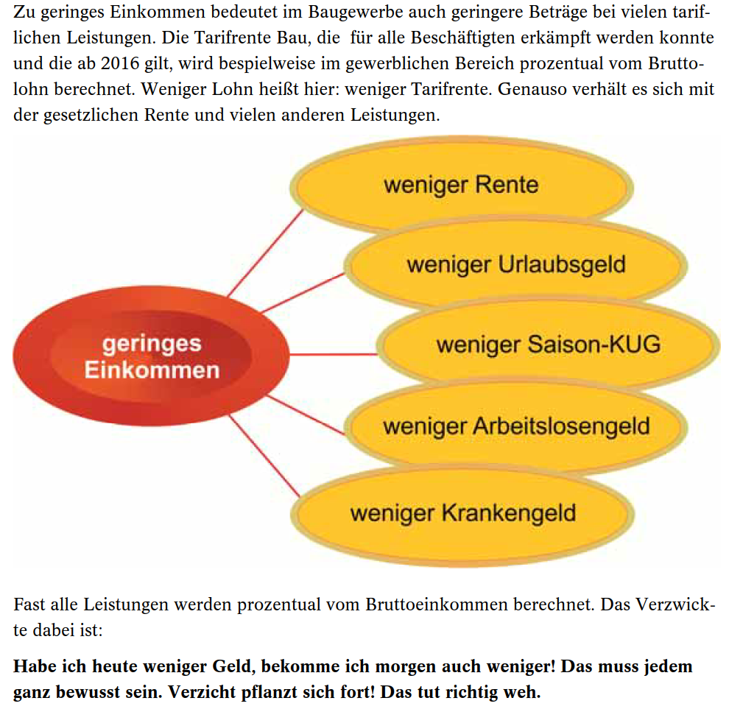

Slide 3
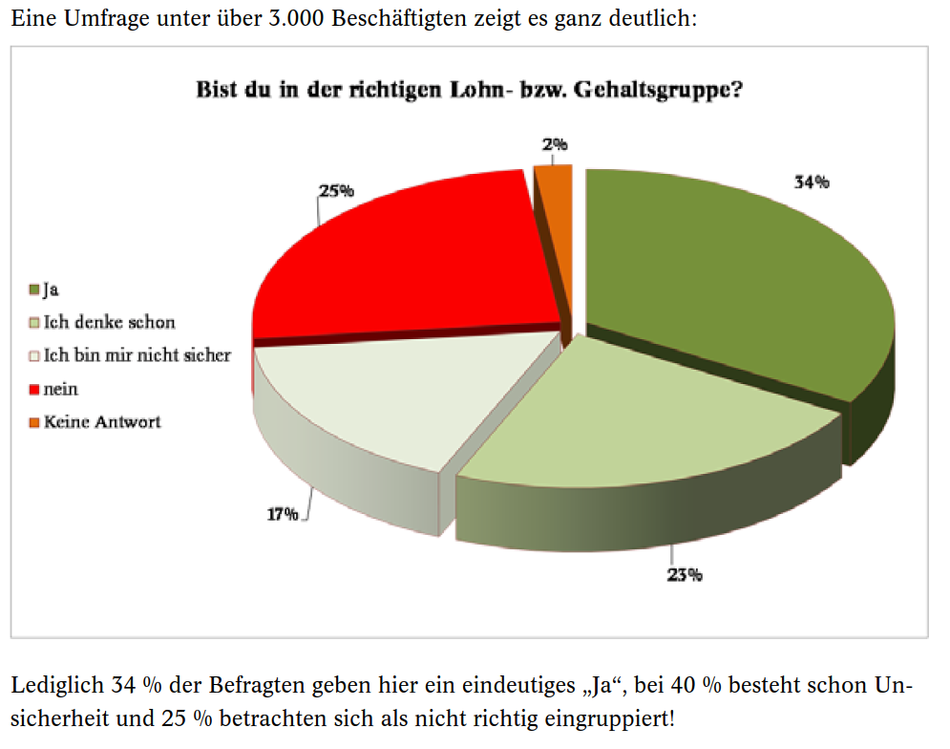

Slide 4
Lohngruppen im Bauhauptgewerbe
Werker/Maschinenwärter = LG 1
Fachwerker = LG 2
Fachwerker = LG 2b 17,69 €
Facharbeiter = LG 3
Spezialbaufacharbeiter = LG 4
Vorarbeiter = LG 5
Werkpolier = LG 6
12,85 €
15,70 €
20,17 € bis 22,05 €
22,06 € bis 23,14 €
23,15 € bis 25,34 €
25,35 €
= tariflicher Mindestlohn I
= tariflicher Mindestlohn II
-nur mit Nachweis der Tätigkeit
Anspruch auf die Tariflöhne haben nur Gewerkschaftsmitglieder

Slide 5
Beispiel 1
Straßenbauer oder Betonbauer im dritten Berufsjahr
Der Kollege verdient im Monat:
173 Std. Arbeit x 20,17 € = 3489,41 Brutto
Zustehend nach der richtigen Lohngruppe:
173 Std. Arbeit x 22,06 € = 3816,38 €
• Fazit: Er hat einen Verlust von 326,97 € im Monat

Slide 6
Hochrechnung über mehrere Jahre
• Auf 10 Jahre = 39.236,64 €
• Auf 20 Jahre = 78.472,80 €
• Auf 30 Jahre = 117.70,20 €
• Auf 40 Jahre = 156.945,60 €
• Auf 45 Jahre = 176.563,80 €

Slide 7
Beispiel 2
Maurer 10 Jahre nach Gesellenprüfung
Eingruppiert in der LG 2b = 17,69 € mit 1,00 € Zulage = 18,69 €
Wenn sich nichts ändert, zu erwartender Verlust in den Folgejahren:
173 Std. Arbeit x 17,97 € = 3233,37 € im Monat
Zustehend nach der richtigen Lohngruppe:
173 Std. Arbeit x 22,06 € = 3816,38 € im Monat
Verlust im Monat = 583,01 €
Verlust im Jahr mindestens = 6996,12 €

Slide 8
Beispiel 3
Jungbauleiter nach Abschluss einer Traineezeit
Eingruppiert in die Gehaltsgruppe A IV = 3678,30 € während Traineezeit
Sollte die Eingruppierung bei der A IV bleiben dann - 442,20€ pro Monat
Bei Abschluss Bachelor mindestens A V = 4120,50 €
Bei Abschluss Master mindestens A VI = 4647,00, €
d.h. Verluste von 5306,40 € bis 11624,40 € im Jahr

Slide 9
Wer jetzt kein Fan von Auto oder Wohnmobil ist,
für den hier eine andere Verzichtsrechnung:
ca. 300 € Brutto Einkommen im Monat weniger heißt ca. 180 € weniger sparen für Urlaub:
Nach 1 Jahr = Kurzurlaub mit dem Partner am Bodensee
Nach 5 Jahren = längerer Trip nach Australien oder Südostasien
Nach 10 Jahren = eine längere Kreuzfahrt

Slide 10
Weitere Folgen
• Falsch eingruppiert heißt auch:
• Weniger 13.tes Einkommen
• Weniger Rente
• Hier können schnell 5-10 Rentenpunkte im Alter fehlen
• d.h. in Zahlen 150 bis 300 € weniger Rente

Slide 12
Danke für eure Aufmerksamkeit!

